Slide 1

স্বাগতম

Slide 2
শিক্ষক পরিচিতি
শিক্ষকের নামঃ রাহিম আহমদ
পদবীঃ সহকারী শিক্ষক
বিদ্যালয়/কর্মস্থলের নামঃ মক্রমপুর সরকারি প্রাথমিক বিদ্যালয়
উপজেলাঃ জগন্নাথপুর
জেলাঃ সুনামগঞ্জ
বিভাগঃ সিলেট ।

Slide 3
পাঠ পরিচিতি
শ্রেণিঃ তৃতীয়
বিষয়ঃ বাংলাদেশ ও বিশ্বপরিচয়
অধ্যায়ঃ ১১
পাঠ শিরোনামঃ আমাদের ইতিহাস ও সংস্কৃতি
পাঠ্যাংশঃ শহিদ দিবস ও আন্তর্জাতিক মাতৃভাষা দিবস
তারিখঃ 03/০2/২০২০
সময়ঃ ৪০ মিনিট

Slide 4
শিখনফল
১৫.৩.১ জাতীয় ছুটির দিনগুলোর তারিখ এবং ঘটনা বলতে পারবে ।
১৫.৩.২ জাতীয় ছুটির দিনগুলো সম্পর্কে সংক্ষেপে বলতে পারবে ।

Slide 5
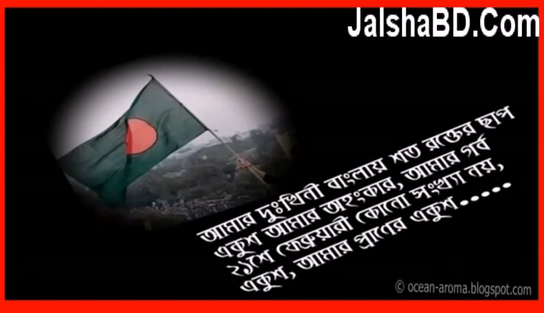
এসো একটি
ভিডিও দেখি

Slide 6
১. ভিডিওতে তোমরা কী দেখতে পেলে ?
২. শহিদ দিবস সম্পর্কে তোমরা কি জান ?
৩. শহিদ দিবস ঘটনাটি কখন ঘটেছিল ?

Slide 7
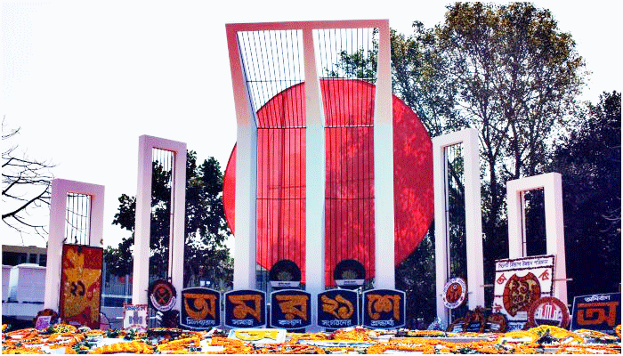
আমাদের আজকের পাঠ
শহিদ দিবস ও আন্তর্জাতিক মাতৃভাষা দিবস

Slide 8
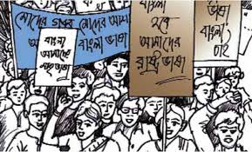
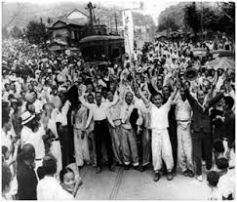
২১এ ফেব্রুয়ারি আমাদের শহিদ দিবস।

Slide 9
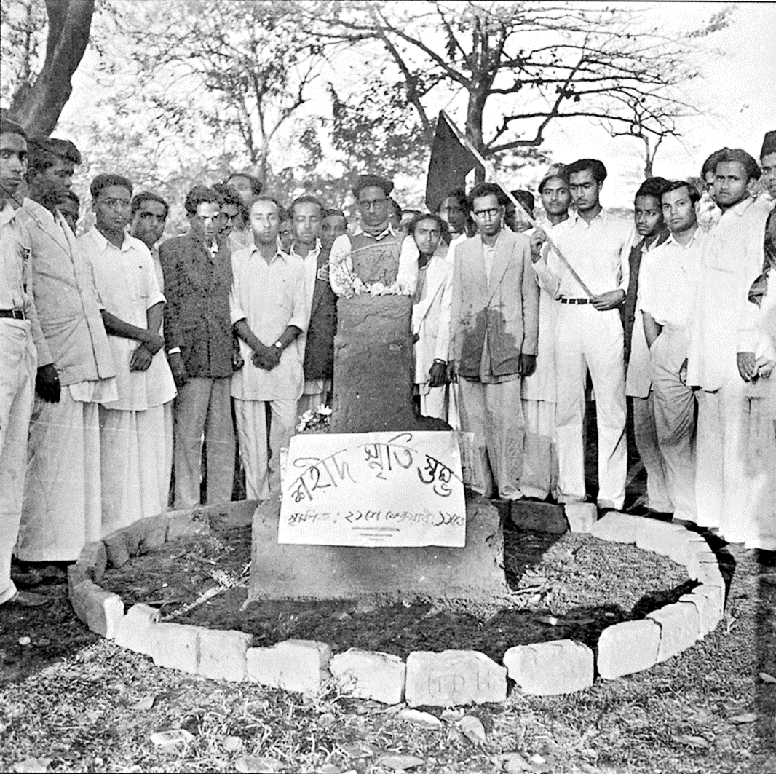
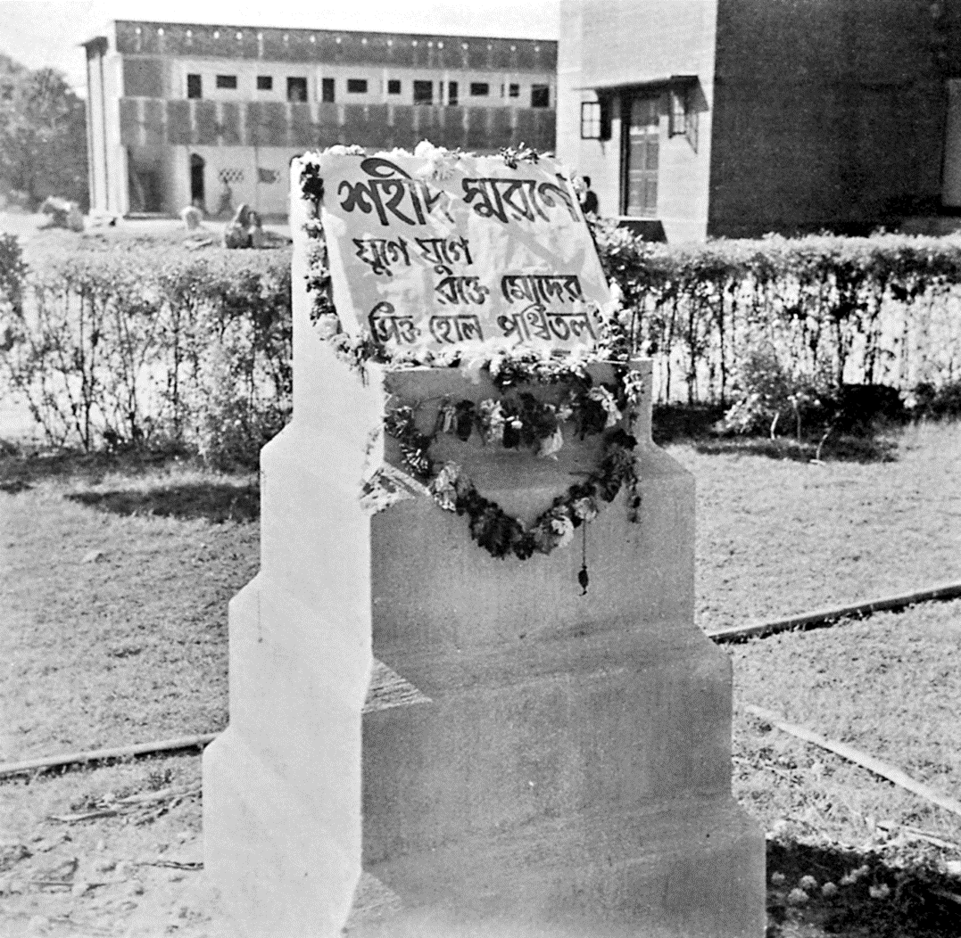
এই দিন মাতৃভাষা বাংলার দাবিতে ছাত্রসহ সাধারণ মানুষ শহিদ হয়েছেন।

Slide 10
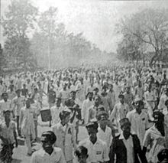
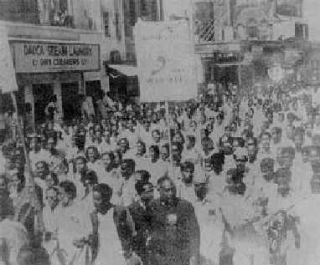
১৯৫২ সালের ২১এ ফেব্রুয়ারি ঢাকা বিশ্ববিদ্যালয় থেকে একটি মিছিল বের হয় ।

Slide 11
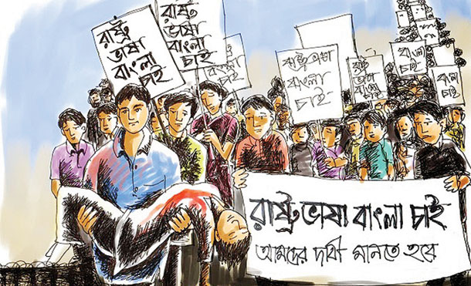
মিছিলে পুলিশ গুলি চালায়

Slide 12
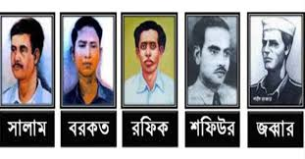
ভাষা শহিদ

Slide 13
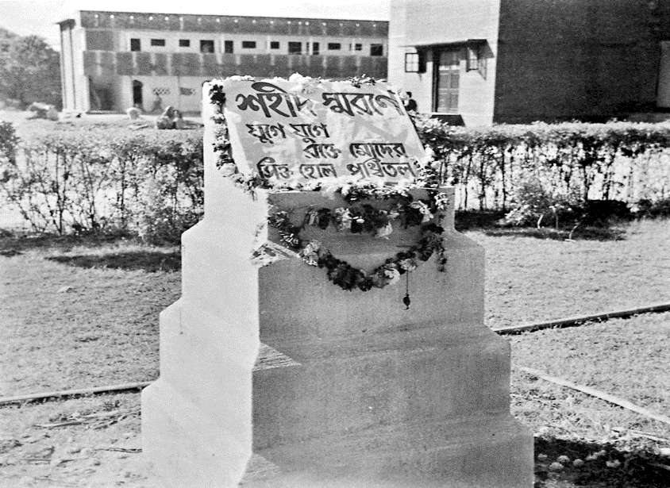


এমন আত্মদান পৃথিবীতে একটি বিরল ঘটনা

Slide 14
ভাষা শহিদদের স্মরণে ঢাকায় তৈরী হয়েছে কেন্দ্রীয় শহিদমিনার

Slide 15
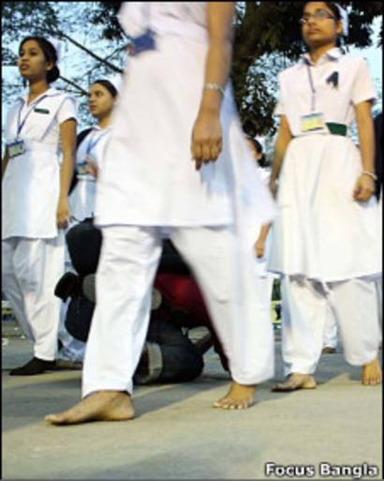
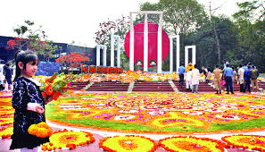
আমরা খালি পায়ে ফুল হাতে শহিদ মিনারে যাই

Slide 16
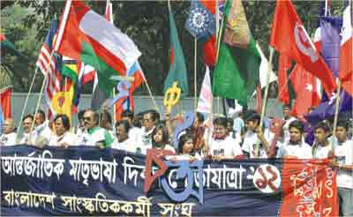
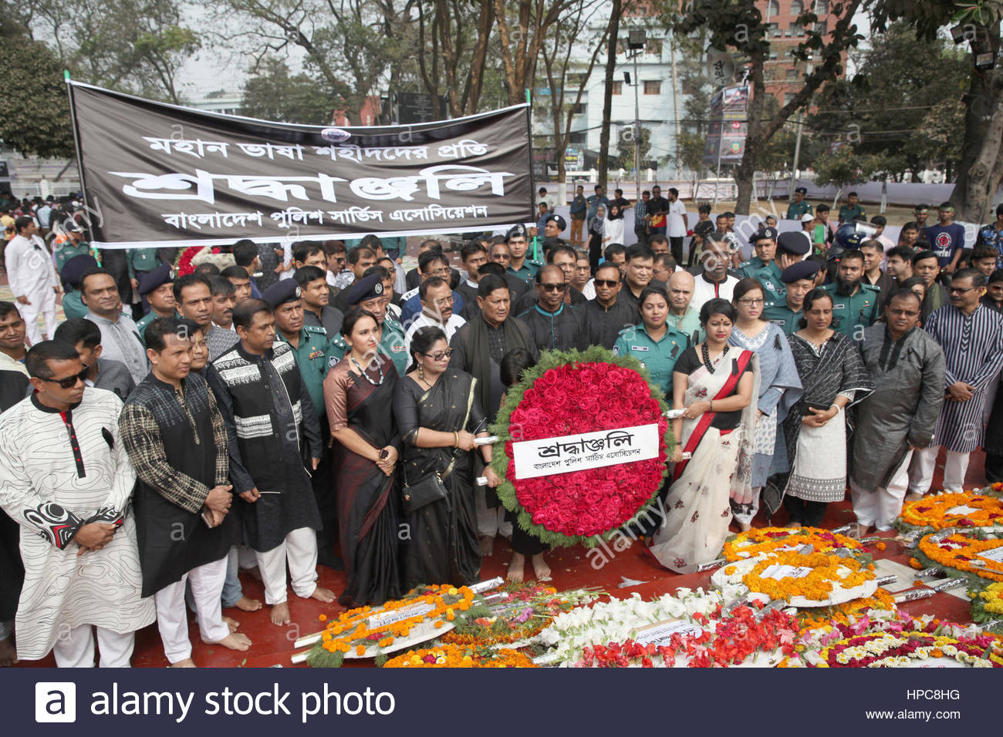
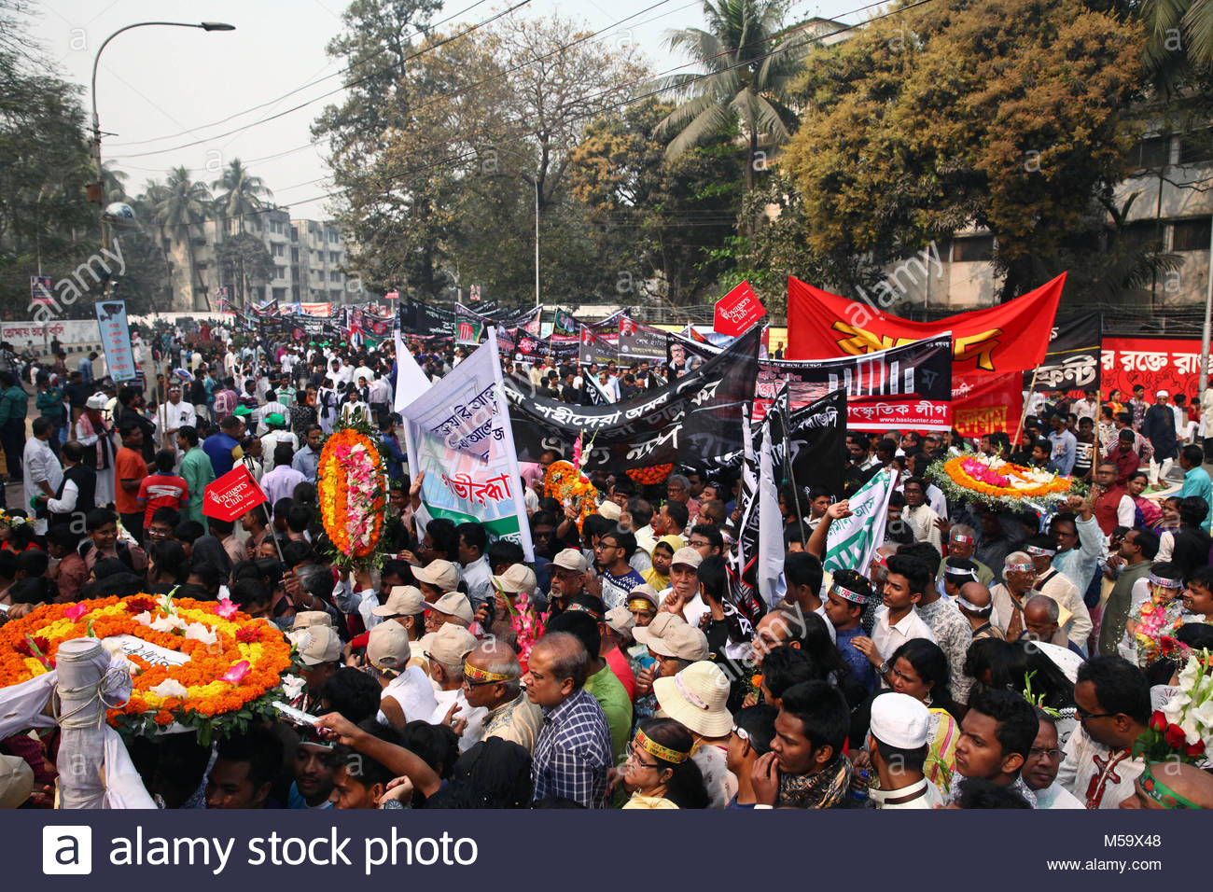
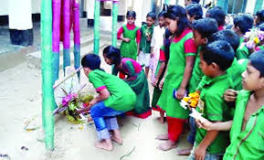
আমাদের শহিদ দিবস আন্তর্জাতিক মাতৃভাষা দিবস হিসেবে স্বীকৃত।
সারা বিশ্বে এ দিবসটি পালিত হচ্ছে ।

Slide 17
চল আমরা পাঠ্যবইয়ের ৬২ নং পৃষ্ঠা খুলি.....

Slide 18
এসো বলি
১. ২১এ ফেব্রুয়ারি কী দিবস ?
২. এই দিবসটি কাদের স্মৃতিতে পালন করা হয় ?
৩. বাংলাভাষার জন্য কখন আন্দোলন হয়েছিল?

Slide 19
বাড়ির কাজ
“আমার ভাইয়ের রক্তে রাঙানো একুশে ফেব্রুয়ারি” গানটি আগামিকাল লিখে আনবে ।

Slide 20
ধন্যবাদ

